Slide 1
Исследование линейных схем
Федеральное государственное автономное образовательное учреждение высшего образования
Санкт-Петербургский национальный исследовательский университет информационных технологий, механики и оптики
Факультет безопасности информационных технологий
Лабораторная работа №1
Преподаватель: Елсуков Артём Игоревич

Slide 2
Цели и задачи
Цель: исследование линейных схем.
Задачи:
исследование переходных процессов в линейных схемах
исследование низкочастотного (НЧ) и высокочастотного (ВЧ) фильтра построенного на пассивных линейных компонентах

Slide 3
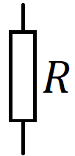
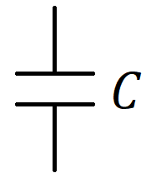
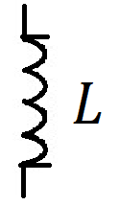





Пассивные линейные компоненты
Резистор
Конденсатор
Катушка
индуктивности
Сопротивление
конденсатора:
Сопротивление
индуктивности:

Slide 4
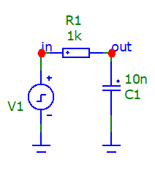
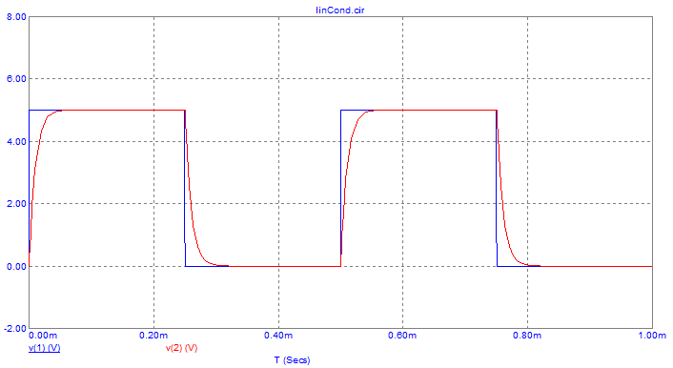



Переходный процесс
Рисунок 1. RC - цепь
Рисунок 2. Результат моделирования RC – цепь, представленной на рисунке 1
Дифференциальное уравнение переходного процесса:
(1)
(2)
E – максимальное напряжение uin
- постоянная времени.
(3)

Slide 5
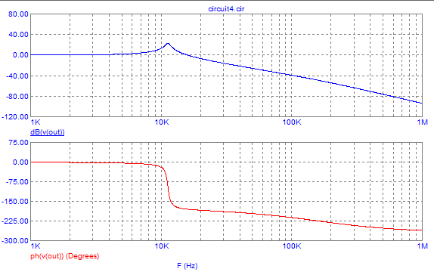
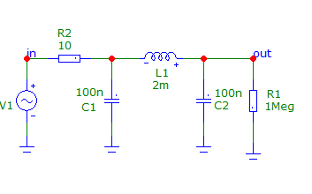
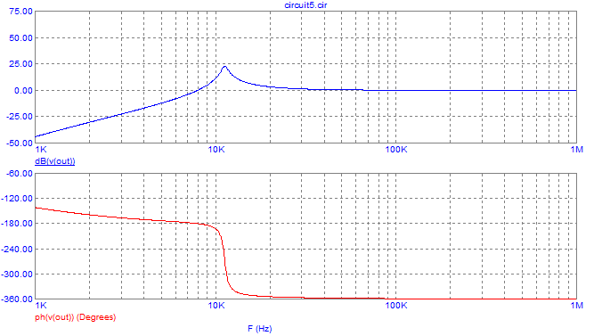
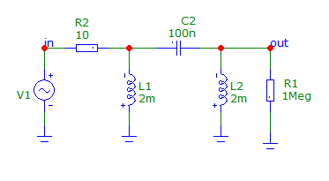
Низкочастотный и высокочастотный фильтр
Рисунок 3. П-образный низкочастотный фильтр
Рисунок 4. Результат моделирования П-образного низкочастотного фильтра
Рисунок 5. П-образный высокочастотный фильтр
Рисунок 6. Результат моделирования П-образного высокочастотный фильтра

Slide 6
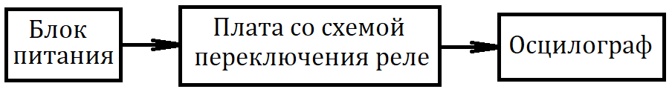
Блок-схема установки для исследования переходных процессов
Рисунок 7. Блок-схема установки для исследования переходных процессов

Slide 7
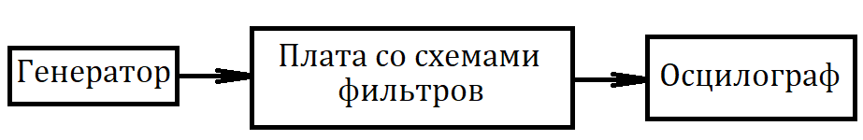
Блок-схема установки для исследования фильтров
Рисунок 8. Блок-схема установки для исследования низкочастотного и высокочастотного фильтров

Slide 8
Порядок выполнения работы
1) Допуск к работе:
а) к выполнению лабораторных работ допускаются только те студенты, которые ознакомились с правилами техники безопасности (ТБ) и расписались в журнале учёта прохождения вводного инструктажа по ТБ и согласия с персональной ответственностью обучающихся за нарушение правил ТБ при выполнении лабораторных работ;
б) промоделировать схему низкочастотного П-образного фильтра в Microcap;
в) зарисовать принципиальную схему платы переключения реле и схему платы низкочастотного и высокочастотного фильтров;
2) Измерения параметров переходного поцесса:
а) убедитесь что выходные напряжения блока питания и генераторы установлены на 0;
б) подключите выходы с блока питания на вход питания платы со схемой переключения реле; подключить выводы платы переключения реле к осциллографу;
в) перед проведением измерения и подачи напряжений на исследуемые устройства, необходимо позвать преподавателя для проверки корректности собранной схемы и подключения всех устройств;
г) подайте напряжение с блока питания на плату переключения реле;
д) измерение напряжения U1 и U2 в двух различных моментах времени t1 и t2, соответственно. Измерения двух точек необходимо провести на одном и том же участке кривой переходного процесса;

Slide 9
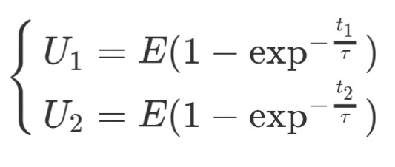
Порядок выполнения работы
е) найдите τ из системы уравнения:
ж) определите сопротивление RC цепи по формуле (3);
г) постройте теоретический график функции переходного процесса;
3) Исследование низкочастотного фильтра:
а) убедитесь что выходные напряжения блока питания и генераторы установлены на 0;
б) подключите выходы с блока питания на вход питания платы со схемой переключения реле; подключите выводы платы переключения реле к осциллографу;
в) перед проведением измерения и подачи напряжений на исследуемые устройства, необходимо позвать преподавателя для проверки корректности собранной схемы и подключения всех устройств;
г) подайте сигнал с генератора касающейся частоты на вход низкочастотного фильтра;
в) определите экспериментальную частоту среза фильтра;
д) найдите теоретическую частоту среза, исследуемого фильтра низких частот;
е) сравните экспериментальную и теоретическую частоту среза;
4) Исследование высокочастотного фильтра.
Для исследования высокочастотного фильтра выполните все шаги из пункта 3 для схемы высокочастотного фильтра.

Slide 10
Содержание отчета
Титульный лист
Цель и задачи ЛР
Теоретическая часть (1-2 стр.)
Модель в microcap
Блок-схема измерительной установки
Принципиальная схема платы усилителя выполненная по ГОСТ 2.702-2011
Результаты измерения полученные в ходе выполнения ЛР
Обработка результатов измерения
Выводы

